Slide 1

《約翰福音》1: 1-3、 14-18
【道】
何夫稜 弟兄
主日信息
1152017

Slide 2
這條道路
講道理
佈道會
傳道人
Notes:
中國人：
道路 =》 藍圖
道理 =》 原則，極限
教會：
佈道會 =》 傳講真理
傳道人 =》 神的僕人 （認識一位傳道人，大家應該也認識， 他非常珍惜，傳道人的職位（婉拒牧師，長老的職分邀請）
道-》 神的話 -》
Joh 5:39 你們查考聖經（或作：應當查考聖經），因你們以為內中有永生；給我作見證的就是這經。
禱告

Slide 3
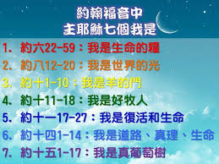
Notes:
對觀福音 （馬太，馬可，路加） 以耶穌生命為骨幹，在加上耶穌的教導。
從人不同的角度，來介紹耶穌。
馬太 ： 天國
馬可 ： 耶穌的謙卑
路加 ： 全人類的救主
約翰福音，從天上的角度，來介紹耶穌。
譬如： 神用第一人稱，來介紹自己， 7個我是。
所以我們稱約翰福音叫神觀福音
約翰福音的另一個特色是有螺旋式的邏輯。（用不同的方式，來介紹同一主題）
7個我是，
生命，
道。

Slide 4
道是什麼？
Joh 1:1-18 太初有道，道與神同在，道就是神。 (2) 這道太初與神同在。 (3) 萬物是藉著造祂的；凡被造的，沒有一樣不是藉著祂造的。
(14) 道成了肉身，住在我們中間，充充滿滿的有恩典有真理。我們也見過祂的榮光，正是父獨生子的榮光。 (15) 約翰為祂作見證，喊著說：「這就是我曾說：『那在我以後來的，反成了在我以前的，因祂本來在我以前。』」 (16) 從祂豐滿的恩典裡，我們都領受了，而且恩上加恩。 (17) 律法本是藉著摩西傳的；恩典和真理都是由耶穌基督來的。 (18) 從來沒有人看見神，只有在父懷裡的獨生子將祂表明出來。
Notes:
Note: 紅字唸三次。
時間： 太初
神的合一
創造的過程。
道成為一個肉身的實體，
在舊約時代，見神會死，除了摩西及一些特別的先知。 然而，約翰在這裡強調的是道成肉身的上帝。
1Jn 1:1 論到從起初原有的生命之道，就是我們所聽見、所看見、親眼看過、親手摸過的。

Slide 5

耶穌
道（神的話）

Slide 6
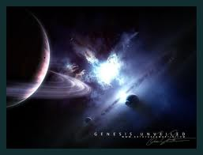
神的創造
起初，神創造天地
地是空虛混沌，
淵面黑暗；
神的靈運行在水上
神 說 、 要 有 光 、 就 有 了 光
Notes:
創1：1-3
約 翰 一 書1:5 神 就 是 光 、 在 他 毫 無 黑 暗

Slide 7
創世紀
1:3 神說：「要有光」，就有了光。
1:6 神說：「諸水之間要有空氣，將水分為上下。
1:11 神說：「地要發生青草和結種子的菜蔬，
1:22 神說：「滋生繁多，充滿海中的水；
1:24 神說：「地要生出活物來，各從其類；
1:26 神說：「我們要照著我們的形像、
歌羅西書
1:15 愛子是那不能看見之神的像
1:16 因為萬有都是靠祂造的，
1:17 祂在萬有之先；萬有也靠祂而立。
Notes:
創世紀：
神的創造是藉著祂的話語。
歌羅西書：
肯定，萬物是藉著 耶穌而造。
Psa 33:6 諸天藉耶和華的命而造；萬象藉他口中的氣而成
一切生命的起源

Slide 8

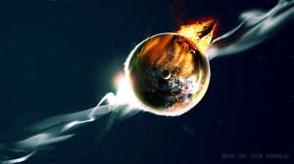
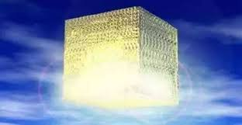
啟示錄 21:6 祂又對我說：
「我是阿拉法，我是俄梅戛，我是初，我是終。
Notes:
1:1 起 初 神 創 造 天 地
彼 得 後 書3:7 但 現 在 的 天 地 、 還 是 憑 著 那 命 存 留 、 直 留 到 不 敬 虔 之 人 受 審 判 遭 沉 淪 的 日 子 、 用 火 焚 燒 。
3:8 親 愛 的 弟 兄 阿 、 有 一 件 事 你 們 不 可 忘 記 、 就 是 主 看 一 日 如 千 年 、 千 年 如 一 日 。
3:9 主 所 應 許 的 尚 未 成 就 、 有 人 以 為 他 是 耽 延 ． 其 實 不 是 耽 延 、 乃 是 寬 容 你 們 、 不 願 有 一 人 沉 淪 、 乃 願 人 人 都 悔 改 。
3:10 但 主 的 日 子 要 像 賊 來 到 一 樣 ． 那 日 天 必 大 有 響 聲 廢 去 、 有 形 質 的 都 要 被 烈 火 銷 化 、 地 和 其 上 的 物 都 要 燒 盡 了 。
Note:21：1 先前的天地，已經過去。 海（撒旦勢力） 也不再有了
Rev 21:16 城是四方的，長寬一樣。天使用葦子量那城，共有四千里，長、寬、高都是一樣 （只有給相信耶穌基督的人能進入）
1,400 miles or 2,200 kilometers, in length, width, and height (Revelation 21:15-16).
We don’t need to worry that Heaven will be crowded. The ground level of the city will be nearly two million square miles.
This is forty times bigger than England and fifteen thousand times bigger than London. It’s ten times as big as France or Germany and far larger than India. But remember, that’s just the ground level.
World trade center 541m new heaven is about 4066 times taller than world trade center in New York.

Slide 9

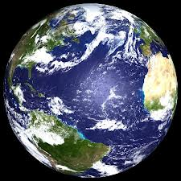
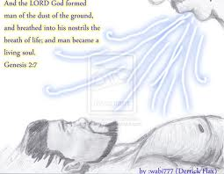
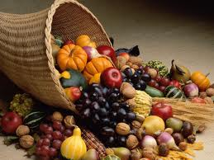
恩典與真理的榮光
形像 1:27
赐福的使命 1:28
有靈的活人 2:7
食物 1:29
Notes:
形像： 神就照著自己的形像造人，乃是照著他的形像造男造女。 （人有神的性情，思想，)
耶和華 神用地上的塵土造人，將生氣吹在他鼻孔裡，他就成了有靈的活人（创2：7)
Eph 3:16 求他按著他豐盛的榮耀，藉著他的靈，叫你們心裡的力量剛強起來，
(人深處的靈，唯有神可以滿足）
创1：28 赐福的使命： 神就賜福給他們，又對他們說：「要生養眾多，遍滿地面，治理這地，也要管理海裡的魚、空中的鳥，和地上各樣行動的活物。」 （我們是物質的主人，而不是它的奴隸）
创1：29食物： 神說：「看哪，我將遍地上一切結種子的菜蔬和一切樹上所結有核的果子全賜給你們作食物。 （神供給我們的需要）
應用： 神用道成肉身的基督來祝福祂的兒女，基督徒。 基督徒，學者像基督，我們能否成為別人生命祝福的導管。

Slide 10
道成了肉身住在我們中間：
舊約：
摩西造會幕
所羅門造聖誕
新約：
林前：基督徒的身體都是神的殿
啟示錄： 神要親自與人同住 （神的帳幕在人間），
我們靈魂體，面對面與主相見
Notes:
啟示錄： 神要親自與人同住 （神的帳幕在人間），
我們靈魂體，面對面與主相見
我們的肉身也將復活。 （榮耀的盼望）

Slide 11
啟示錄 22:20 證明這事的說：「是了，我必快來！阿們！
主耶穌啊，
我願你來！」
Notes:
書的結尾，就是總結寫書的目的
證明這事：
他就差遣天使清楚告訴他的僕人約翰，
Rev 1:2 然後約翰便將自己所看見的，有關 神的道和耶穌基督的見證，都見證出來。
在這裡有三件事，清楚的說出，
２.３.１ “是了，我必快來！阿們 ” 這是一個肯定語句，神必定再來，而且是時間緊迫，我們必須警醒，不可以糊塗過日子。
２.３.２ “主耶穌啊 ” 舊約時代，有說等待彌賽亞，但一直不清楚，這位彌賽亞是誰？ 這裡是很清楚的將耶穌名字，與永恆的救恩聯合。
２.３.３ “我願你來！ ” 這是表達我們信徒共同的願望，也是我們信仰的表白。我們等候主耶穌再來的盼望，正是我們生命的目標。

